Slide 1
第9讲 后端1：EKF和BA(from高翔)

Slide 2
一、状态估计
9.1状态估计
在SLAM中，对于机器人的定位涉及到状态估计。批量的状态估计可以转化为最大似然估计问题，并使用最小二乘法求解；
在状态估计中，大致有两种方法：一种是递归方法（recursive）,假设马尔可夫性，以简单的一阶马氏性为例，k时刻状态只与k-1时刻状态有关，而与之前的无关；基于这种思路，在线性系统中可以使用KF方法，在非线性系统中可以使用EKF方法；另一种是批量方法(batch)，考虑k时刻与之前所有状态的关系，此时将得到非线性优化为主体的优化框架(BA方法)。目前视觉SLAM的主流方法为非线性优化；

Slide 3
二、递归方法（滤波器）
9.2 常用的滤波器
KF：卡尔曼滤波；卡尔曼滤波器构成了线性系统+高斯噪声情况的最优无偏估计；
EKF：扩展卡尔曼滤波；是将卡尔曼滤波器扩展到非线性系统；
粒子滤波器：常用于激光SLAM；
9.3 滤波器的优缺点
使用EKF的优点：1.推导简单清楚，适用于多种传感器形式；2.易于做多传感器融合；
使用EKF方法进行状态估计的局限性会比较多。1.EKF假设了马尔可夫性，如果是一阶马尔可夫性，则当前的状态估计只考虑了与当前相邻的一帧；2.EKF做的线性优化次数只有一阶，粗略地可以认为仅是优化中的一次迭代；3.EKF中需要储存状态量的均值和方差，由于视觉SLAM中的路标数量太大，因此普遍认为EKF SLAM不适用于大型场景；4.EKF等滤波器的方法没有异常检测机制，但是在视觉SLAM中，异常值的存在是很常见的，导致整个系统发散；没有异常值检测机制会让系统在实用过程中很不稳定。
通常，在计算量相等的情况下，非线性优化能取得更好的效果（“更好”指的是精度和鲁棒性同时达到更好的意思）。因此以下考虑非线性优化的方法。

Slide 4
三、非线性优化和捆绑调整
9.4 非线性优化和捆绑调整
考虑所有的运动和观测，它们将构成一个最小二乘问题，在只有观测方程的情况下，这个问题被称为BA，可以应用非线性优化方法求解。Bundle Adjustment是指从视觉图像中提炼出最优的3D模型和相机内外参数。它的做法简而言之，考虑从特征点发射出来的几道光线，它们会在各个相机的成像平面上变成像素或者是检测到的特征点；如果调整相机的位姿和特征点的空间位置，使得这些光线最终收束到相机的光心，这就是捆绑调整。如下图所示：

Slide 5
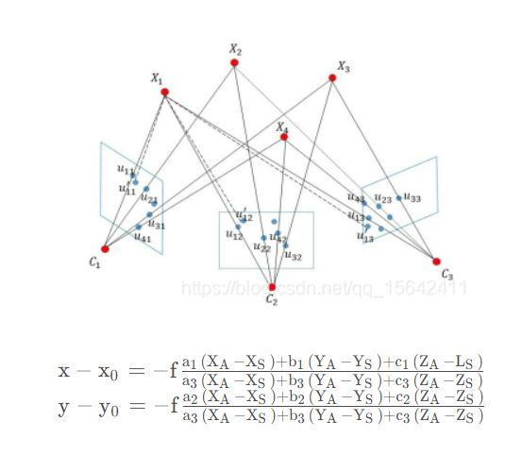
三、非线性优化和捆绑调整
捆绑调整的示意图如下所示：

Slide 6
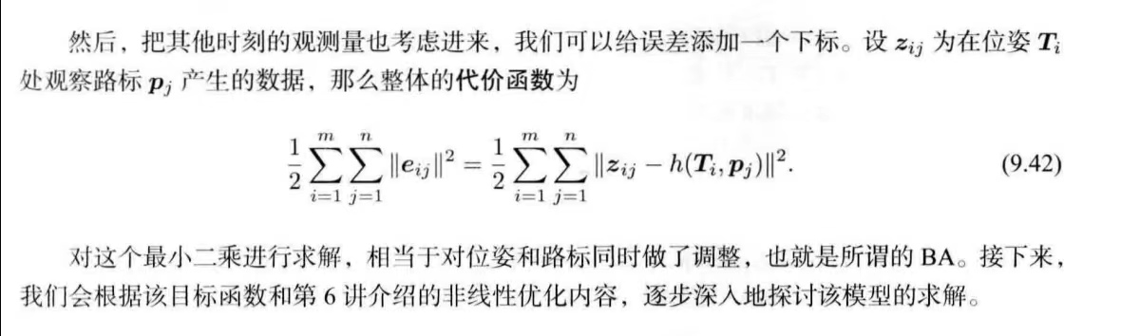
三、非线性优化和捆绑调整
根据之前的解释，在求解BA问题的过程中，通过数学理论推导，可以得到下面的代价函数：

Slide 7
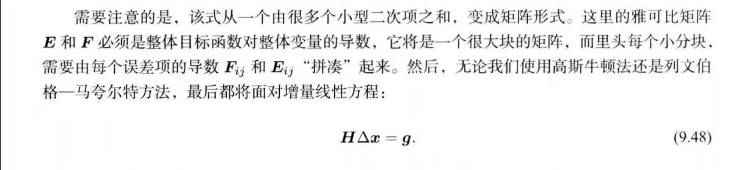
三、非线性优化和捆绑调整
对这个代价函数进行一定的处理，将得到增量线性方程：
对该H矩阵，需要对其求逆矩阵，但是直接求逆消耗的计算资源会非常多；考虑到H矩阵有一定的特殊结构（稀疏结构），可以利用它的特殊结构使用图优化的方式进行加速求解；在SLAM中最常用Schur消元进行求解，也被称为“Marginalization(边缘化)”（边缘化是为了加速求解！）。

Slide 8
三、非线性优化和捆绑调整
9.5 鲁棒核函数
在BA问题中，我们将最小化误差项的二范数平方和作为目标函数。但是，如果出现了一项误差很大的匹配，那么在之前的图优化过程中，会出现一条误差很大的边，由于是二范数，那么梯度也很大，这样在图中会对其他正确的边造成很大的影响。
为此，引入核函数的概念。核函数可以保证每条边的误差不会大得没边儿而掩盖其他的边。具体的方法是把原先的目标函数替换成一个增长没那么快的函数，同时保证自己的光滑性质（不然没法求导）。因为这种函数使得优化结果更为稳健，因此又称为鲁棒核函数(Robust Kernel)。
鲁棒核函数有多种，例如最常用的鲁棒核函数Huber核：

Slide 9
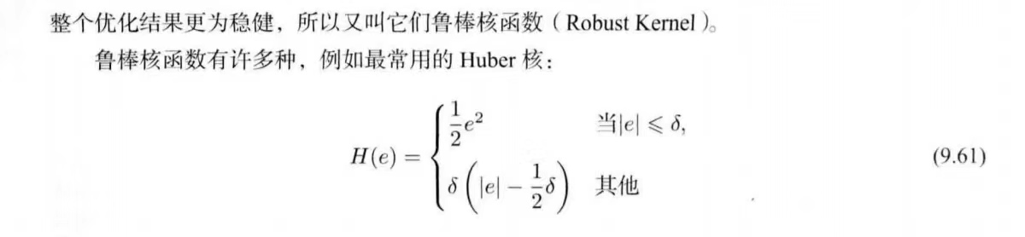
三、非线性优化和捆绑调整
除此之外还有Cauchy核、Tukey核等等。

Slide 10
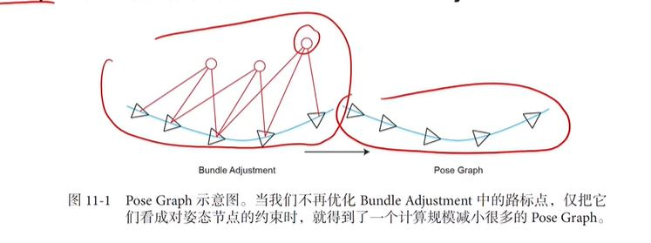
三、非线性优化和捆绑调整
9.6 Pose Graph
Pose Graph 是省略了特征点的Bundle Adjustment.

